Slide 1
TRƯỜNG ĐẠI HỌC CẦN THƠ KHOA CÔNG NGHỆ THÔNG TIN & TRUYỀN THÔNG
Báo cáo luận văn tốt nghiệp:
XÂY DỰNG CÔNG CỤ TRỰC QUAN HÓA
MÔ HÌNH MÁY HỌC 3D CỦA CÁC
MÔ HÌNH MÁY HỌC PHỔ BIẾN
Giảng viên hướng dẫn: Sinh viên thực hiện:
Th.S.Phạm Nguyên Hoàng Huỳnh Trương Minh Quang

Slide 2
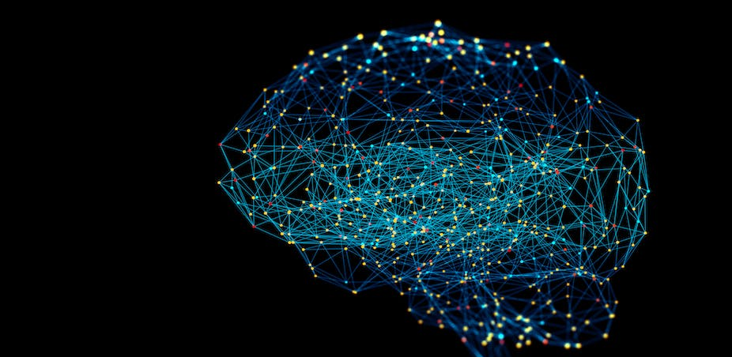




Nội dung chính
Vấn đề nghiên cứu
Demo
Giải pháp
Kết quả và hướng phát triển

Slide 3
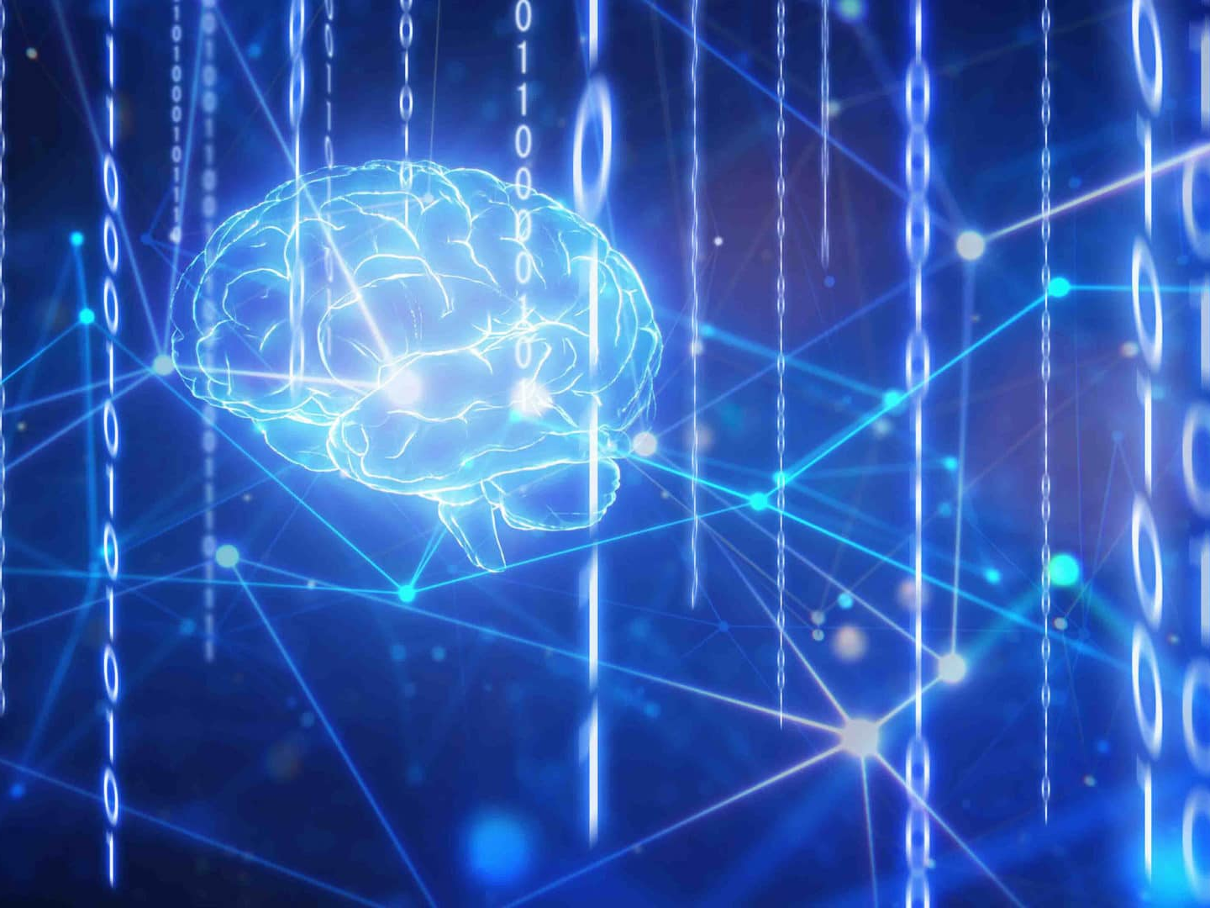
Vấn đề nghiên cứu

Slide 4
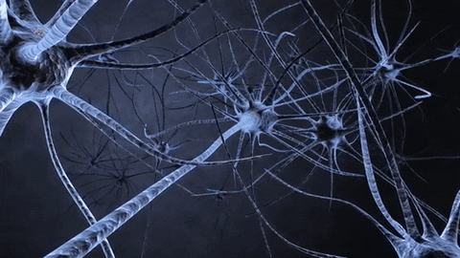
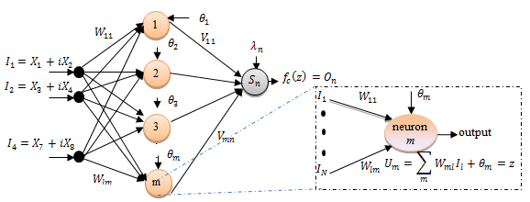
Vấn đề nghiên cứu
Trong lĩnh vực nghiên cứu máy học, mạng nơ ron nhân tạo là mô hình xử lý dữ liệu như nơ ron thần kinh người
Mạng nơ ron rất có ích trong đời sống hiện nay. Nhưng mạng nơ ron có độ phức tạp lớn trong tính toán
Với mong muốn mang lại khả năng dễ tiếp cận cho người mới tiếp cận, chỉ cần hiểu những hiểu biết cơ bản về mạng nơ ron mà không cần phải nắm rõ chi tiết và toàn bộ khái niệm

Slide 5
Giải pháp

Slide 6
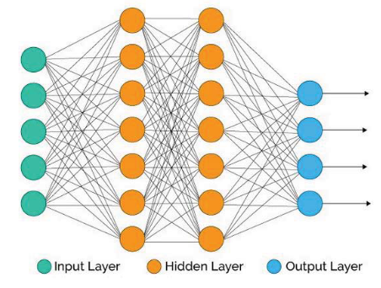
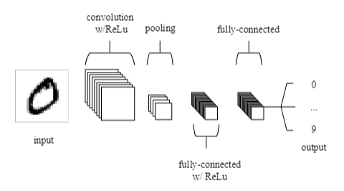
Tạo mô hình máy học
Mô hình máy học được cài đặt sẳn cho chương trình được xây dựng thông qua thư viện Keras.
Sử dụng cấu trúc mô hình tuần tự, là một ngắn xếp các lớp nơ ron trong mạng với mỗi lớp chỉ có duy nhất một tensor đầu vào và một tensor đầu ra. Với tensor là đối tượng hình học miêu tả quan hệ tuyến tính.

Slide 7
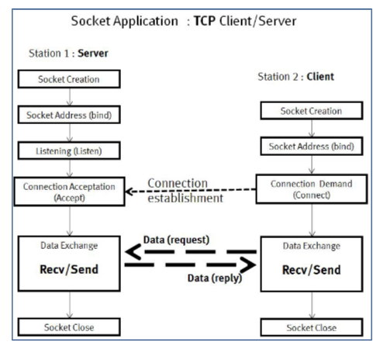
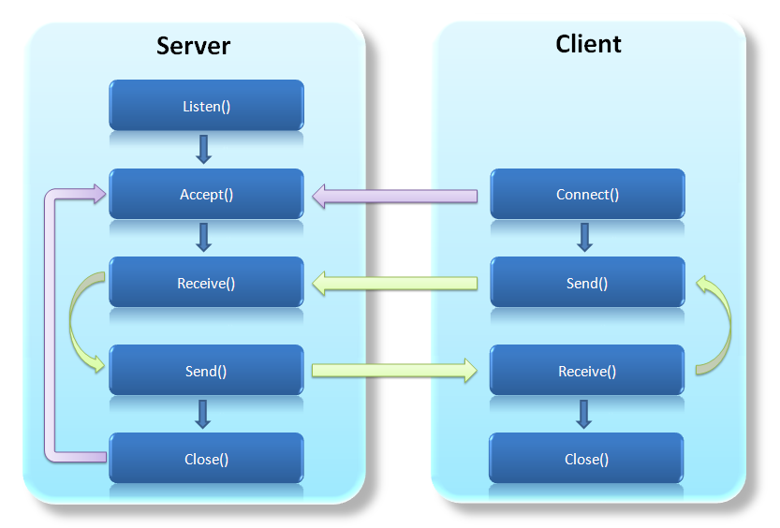
Kết nối
Mô hình sử dụng giao thức TCP, giao tiếp qua lại giữa client và server.
Server sử dụng thư viện socket của ngôn ngữ Python, với hai phương thức recv và send.
Client được viết bằng ngôn ngữ C# trong Unity script, sử dụng giao diện Windows Socket (Winsock) trong không gian tên System.Net.Sockets, với thư viện NetworkStream hỗ trợ phương thức Read và Write giúp lần lượt đọc và gửi thông điệp đến phía server.

Slide 8
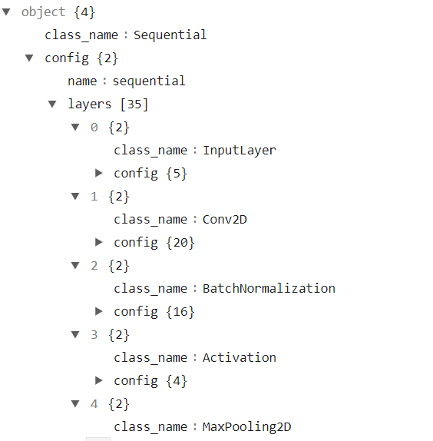
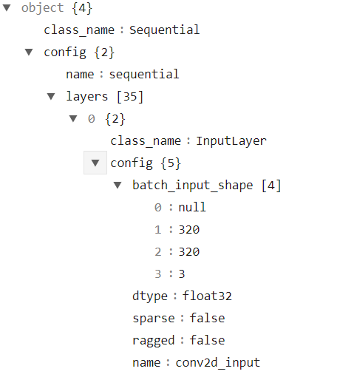
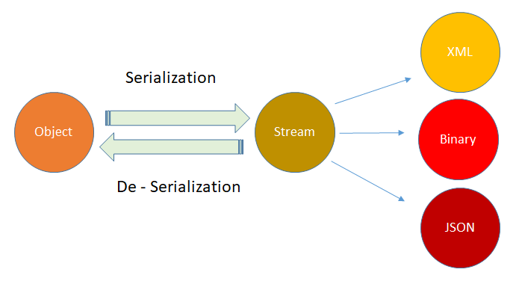
Xử lý gói tin
Tin nhắn dạng ký tự sẽ được mã hóa sang định dạng UTF-8 cho phép đồng nhất trong quá trình chuyển và nhận giữa hai phía.
Sẽ có ba dạng tin nhắn được gửi đến client gồm: text, json, image

Slide 9
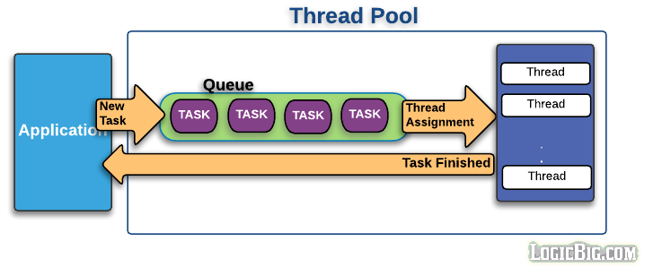
Xử lý đa luồng
Quá trình gửi hình ảnh từ server sang client và quá trình chiết xuất hình ảnh sẽ cần đến một khoảng thời gian tương đối.
Cho nên chúng ta cần áp dụng xử lý đa luồng giúp ứng dụng không bị đứng trong quá trình đó, người dùng vẫn có thể tương tác bằng con trỏ chuột trên giao diện người dùng khi các tiến trình đang chạy.

Slide 10
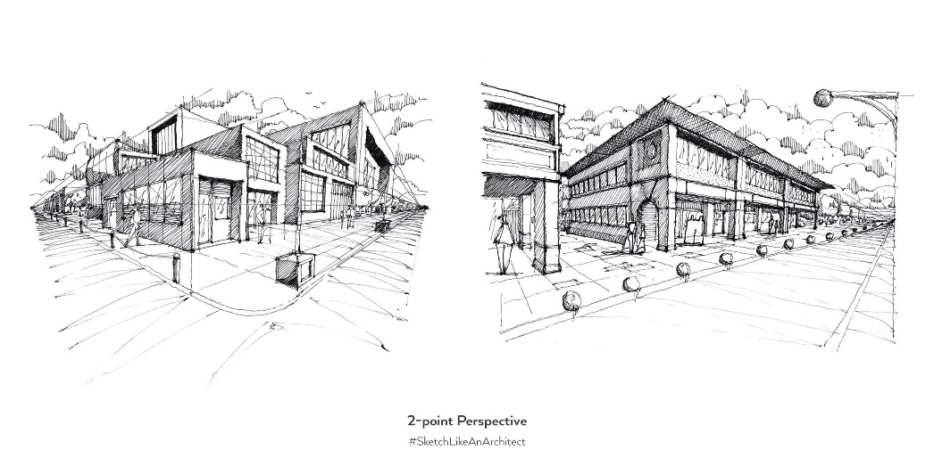
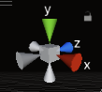
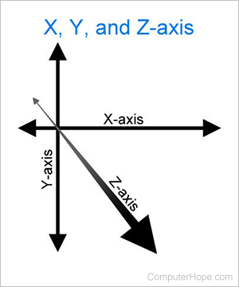
Xử lý chuyển động camera
Sử dụng phép chiếu phối cảnh
Thay đổi vị trí camera thông qua phương pháp tịnh tiến vector vị trí của camera theo hai vector, forward (theo trục xanh) cho di chuyển tới lui và right cho di chuyển trái, phải (trục đỏ)
Thay đổi góc camera bằng cách xoay góc theo nguyên lý góc Euler, với góc xoay bằng góc giữa vector góc hiện tại và vector góc (x’, y’, 0) với x’ là giá trị của con trỏ chuột theo trục Y, y’ là giá trị của con trỏ chuột theo trục X.

Slide 11
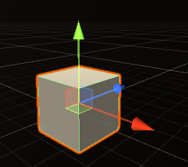
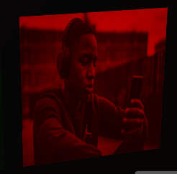
Hiển thị các lớp
Sử dụng hai mô hình có thể kết xuất đồ họa 3D là khối lập phương và SpriteRenderer.
Hai mô hình trên sẽ được định nghĩa sẳn và lưu lại dưới dạng Prefab.
Dùng khối lập phương tượng trưng cho lớp, và spriterenderer sẽ dùng để chứa các hình ảnh của các lớp
Sprite là vật thể 2D có chứa texture (hình ảnh của các lớp). Để hiển thị sprite ta cần spriteRenderer như là một khung tranh

Slide 12
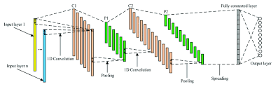
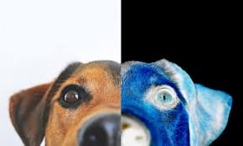
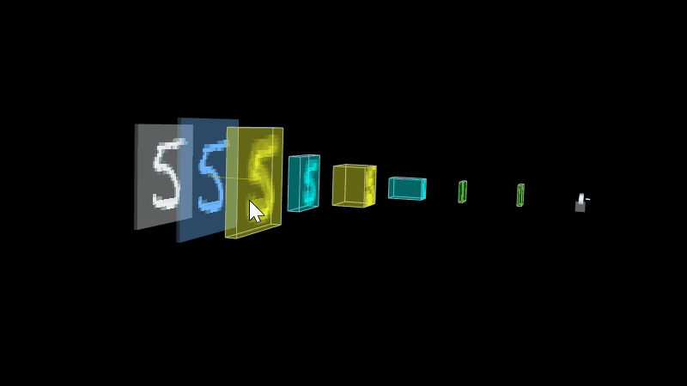
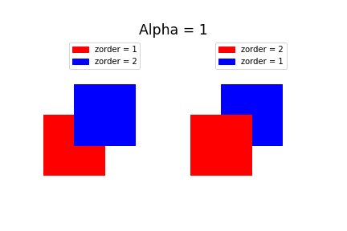
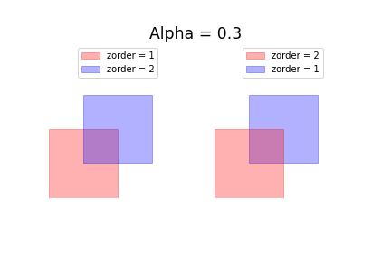
Hiển thị các lớp
Các lớp sẽ cách nhau 150 đơn vị, theo trục Z
Để dễ dàng cho mục đích quan sát ảnh, các ảnh trong các lớp sẽ được đảo ngược màu, spriteRenderer sẽ mặc định là alpha=0.2, khi trỏ chuột vào alpha sẽ bằng 1.
Các lớp nào được nhấn vào sẽ hiển thị tập các hình của lớp đó, mặc định chỉ là khối lập phương.

Slide 13
KẾT LUẬN

Slide 14
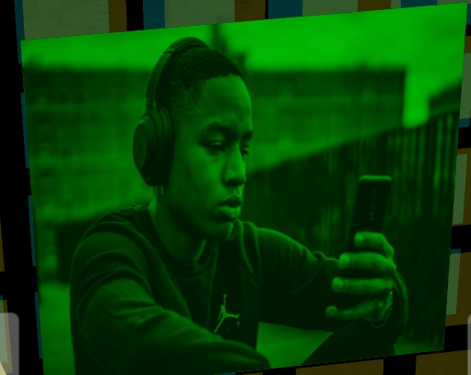
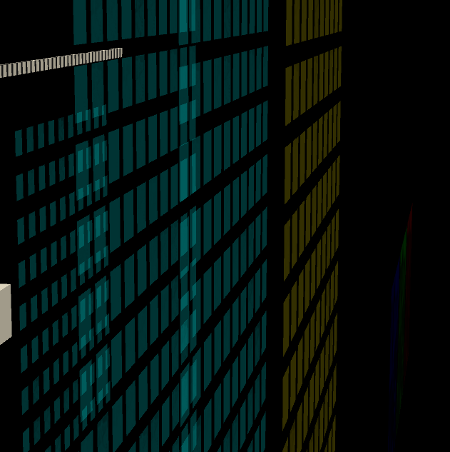
KẾT QUẢ ĐẠT ĐƯỢC
Qua quá trình xây dựng ứng dụng em đã đạt được các kết quả như sau:
Đã phát triển được công cụ trực quan hóa các mô hình máy học nơ ron tích chập
Đọc vào các mô hình máy học được xây dựng thông qua thư viện Keras
Hiển thị một cách trực quan các mô hình máy học trong không gian ba chiều

Slide 15
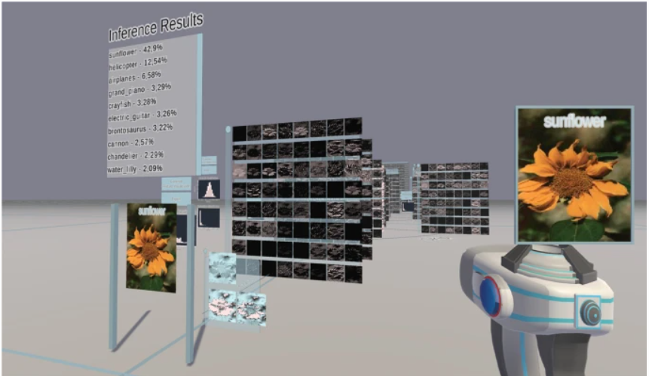
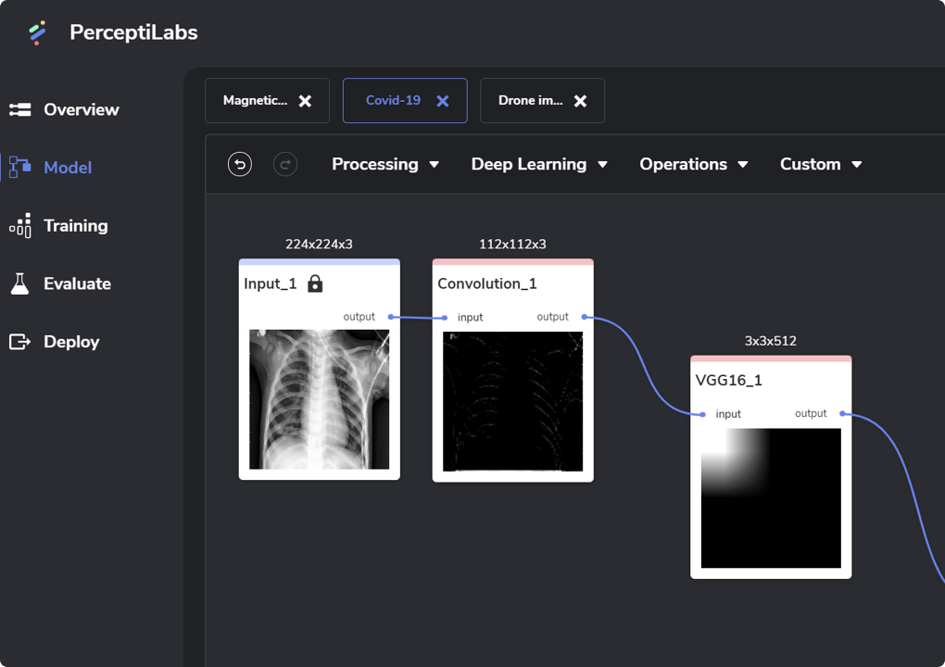
HƯỚNG PHÁT TRIỂN
Sau khi hoàn thành đề tài em có mong muốn sẽ cập nhật và phát triển ứng dụng tốt hơn trong tương lai như sau:
Ứng dụng sẽ đọc được nhiều định dạng mô hình máy học
Thêm tính năng tạo mô hình máy học bằng cách kéo thả
Trực quan hóa bằng công nghệ thực tế ảo

Slide 16
DEMO

Slide 17

THẢO LUẬN
Cám ơn thầy và các bạn lắng nghe
THẢO LUẬN

